Slide 1
Модели систем
Автор работы: Купцова Е.В.,
учитель информатики и ИКТ,
МБОУ «Шенкурская СОШ»,
г. Шенкурск Архангельская область

Slide 2
СИСТЕМНЫЙ АНАЛИЗ
АНАЛИЗ
СИНТЕЗ

Slide 3
Анализ системы – это выделение её частей с целью прояснения состава системы.
Синтез системы – мысленное или реальное соединение частей в единое целое.

Slide 4
Системный анализ — это исследование реальных объектов и явлений с точки зрения системного подхода, состоящее из этапов анализа и синтеза

Slide 5
Модель «чёрного ящика»
система

Slide 6
Модель «чёрного ящика»
Для анализа работоспособности телевизора необходимо проверить входы (шнур электропитания, антенну, ручки управления и настройки) и выходы (экран кинескопа и выходные динамики).

Slide 7
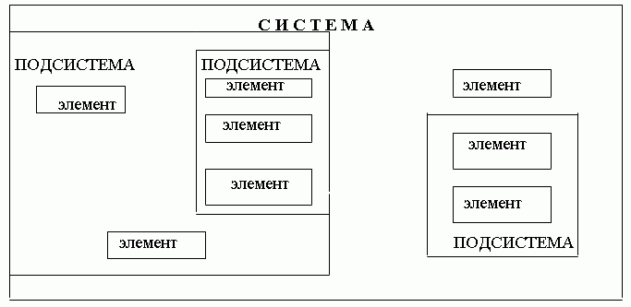
Модель состава системы

Slide 8
Система | Подсистемы | Элементы
Семья, как материальная система | Члены семьи | Муж, жена, предки, потомки, др. родственники
 | Имущество семьи | Общее жилье и хозяйство Личное имущество членов семьи
Система целей семьи | Материальное благополучие | Увеличение доходов Оптимизация расходов
 | Духовные цели | Удовлетворение духовных потребностей каждого члена семьи Общесемейные традиции
Понятие “семья” | Многодетная семья | Муж, жена, более 3 детей
 | Неполная семья | Муж или жена, дети
Система принятия семейных решений | Согласованное решение по вопросу 1 | Мнения по вопросу отдельных членов семьи или коалиции
 | Согласованное решение по вопросу 2 | Мнения по вопросу отдельных членов семьи или коалиции

Slide 9
Модель структуры системы
Несмотря на полезность рассмотренных выше моделей систем, существуют проблемы, решить которые с помощью таких моделей нельзя. Например, чтобы получить велосипед, недостаточно иметь отдельные его детали (хотя состав системы налицо). Необходимо еще правильно соединить все детали между собой, или, установить между элементами определенные связи — отношения.
Совокупность необходимых и достаточных для достижения цели отношений между элементами называется структурой системы.
Когда мы рассматриваем некую совокупность объектов как систему, то из всех отношений мы выбираем важные, т.е. существенные для достижения цели. Точнее, в модель структуры (в список отношений) мы включаем только конечное число связей, которые существенны по отношению к рассматриваемой цели.

Slide 10
Модель структуры системы

Slide 11
Графы
Графическое отображение структурной модели назвали ГРАФОМ
Граф состоит из обозначений элементов произвольной природы, называемых вершинами, и обозначений связей между ними, называемых ребрами (либо дугами).

Slide 12
Графы
Если направления связей не обозначаются, то граф называется неориентированным, при наличии стрелок — ориентированным.
Данная пара вершин может быть соединена любым количеством ребер; вершина может быть соединена сама с собой (тогда ребро называется петлей).
Если в графе требуется отразить другие различия между элементами или связями, то либо приписывают ребрам различные веса (взвешенные графы), либо раскрашивают вершины или ребра (раскрашенные графы).

Slide 13
Граф - это графическое отображение структурной модели.
Дерево – это ориентированный граф. (корень, листья)

Slide 14
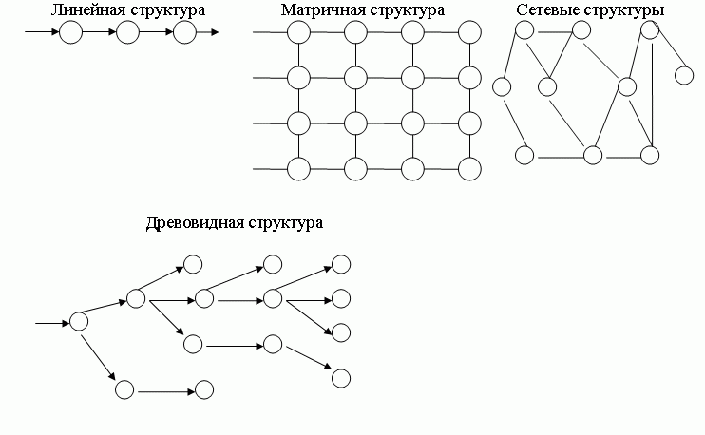

Slide 15
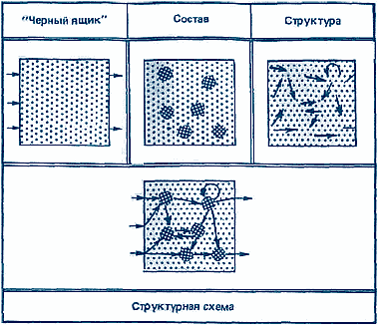
Модели систем

Slide 16
Домашнее задание
ʂ1.1.2 №5,6 (письменно)

